Slide 2
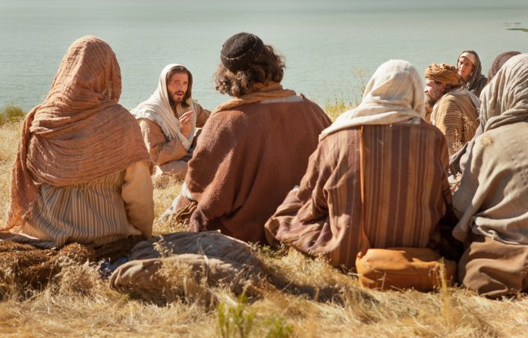
LECTIO DIVINA –DOMINGO 12º TO. - “A”
NO TENGAN MIEDO
Mateo 10, 26 - 33
No TENGAN MIEDO
25 Junio 2023

Slide 3
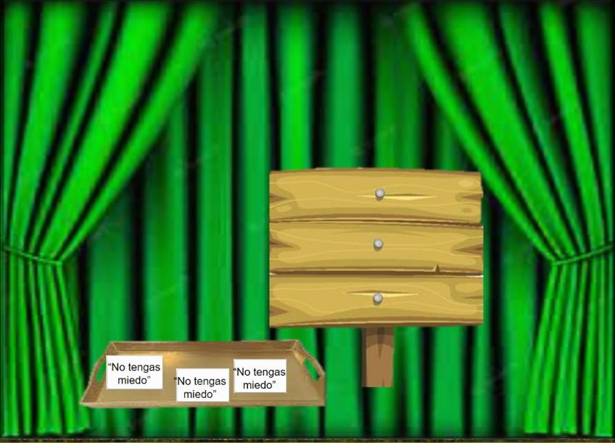
Ambientación: Cartel con la frase: “No tengan miedo”. Al lado, en una bandeja, una tarjeta por cada participante con esta frase: “No temas: tú vales más que todos los pájaros”. Esta tarjeta se entrega al final como recuerdo y compromiso.
“No tengan miedo”.
Cantos sugeridos: Ya no temo, Señor; Si vienes conmigo.

Slide 4
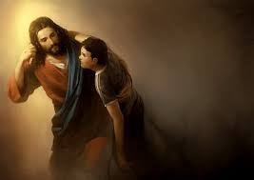
AMBIENTACIÓN:
Dios se ocupa de nosotros. El destino del discípulo de Jesús será el mismo que el del maestro: persecución y cruz; pero, también como él, resurrección y gloria. Dios nos guarda donde las personas no pueden contra nosotros: en la gracia y la eternidad. Hoy, el evangelio de Mateo quiere recordar al discípulo que Dios
le ama y provee, que estamos siempre en sus manos porque
nos ama.

Slide 5
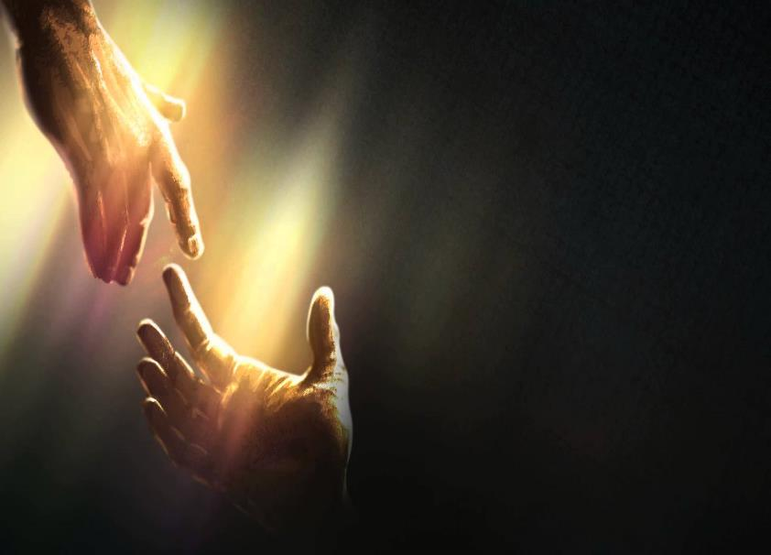
Oración inicial
Señor, tú nos has dicho, ¡no tengan miedo!,
Tú nos has prometido estar a nuestro lado en toda
adversidad,
Hoy siento que es difícil ser un signo de tu amor,
Muchas veces caigo en el error de no serte fiel,
Necesito de tu fuerza Señor para poder seguir,
Necesito de tu Espíritu para ser más fuerte ante la tentación.

Slide 6
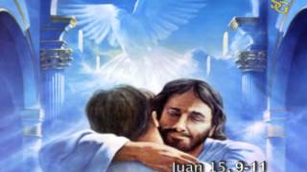
Oh Jesús que me has llamado para ser uno de tus seguidores,
Dame valentía para anunciar tus maravillas,
Guíame con tu luz para sobrepasar las adversidades, Préndeme de tu poder y así no tener más miedo,
Dame un corazón como el tuyo,Señor. Amén.

Slide 7
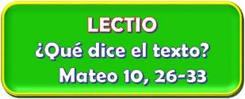
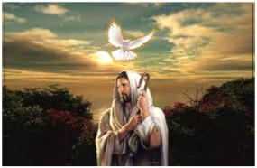
Motivación:
En el pasaje de hoy, Jesús les ofrece apoyo, consuelo y ánimo para que no decaigan en su tarea evangelizadora. Escuchemos:
Los discípulos, que han sido enviados a anunciar el Evangelio, encuentran dificultades y tienen miedo.

Slide 8
Mateo 10, 26-33
En aquel tiempo, dijo Jesús a sus apóstoles:
- No tengan miedo a los hombres, porque no hay nada secreto que no llegue a descubrirse; ni nada escondido que no llegue a saberse.

Slide 9
Lo que les digo de noche díganlo ustedes en pleno día, y lo que escuchen al oído pregónenlo desde la azotea.

Slide 10
No tengan miedo a los que matan el cuerpo, pero no pueden matar el alma.
No, teman más bien al que puede destruir con el fuego alma y cuerpo.

Slide 11
¿No se venden un par de gorriones por unas moneditas? Y, sin embargo, ninguno de ellos cae al suelo sin que el Padre de ustedes lo disponga.

Slide 12
En cuanto a ustedes hasta los cabellos de la cabeza él los tiene contados,
Por eso, no tengan miedo; no hay comparación entre ustedes y los gorriones.

Slide 13
Si uno se pone de mi parte ante los hombres, yo también me pondré de su parte delante de mi Padre que está en el cielo.

Slide 14
Y si uno me niega ante los hombres, yo también lo negaré delante de mi Padre que está en el cielo.

Slide 15
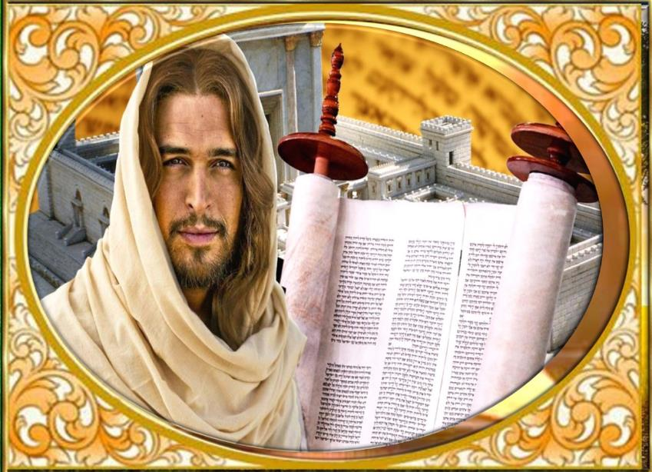
Preguntas para la lectura:
* ¿Cuál es la expresión que más se repite en este texto? ¿Qué actitud pretende, Jesús, suscitar en los discípulos con esta expresión?

Slide 16
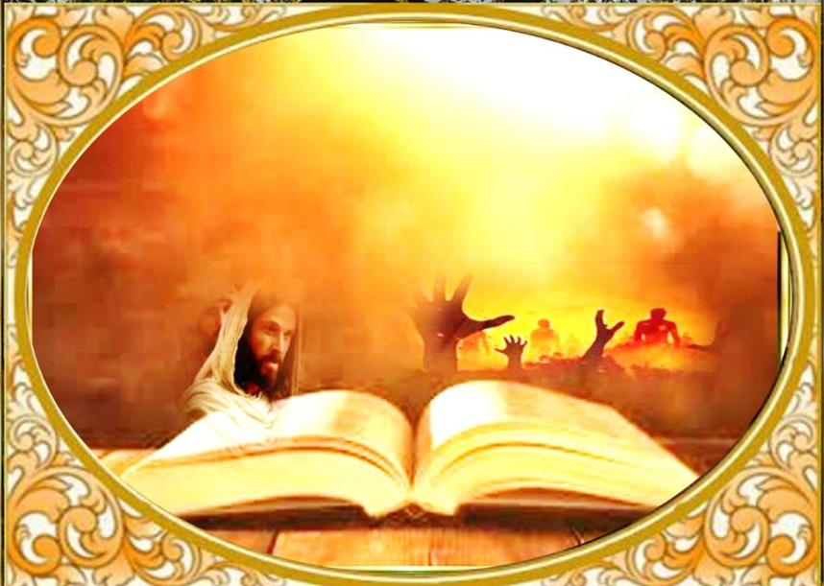
* ¿Cuáles son los motivos por los que los testigos del Evangelio no deben tener miedo? ¿A quién se le debe temer?

Slide 17
* ¿Quiénes serán reconocidos por Jesús ante Dios como sus seguidores? ¿Por qué?

Slide 18
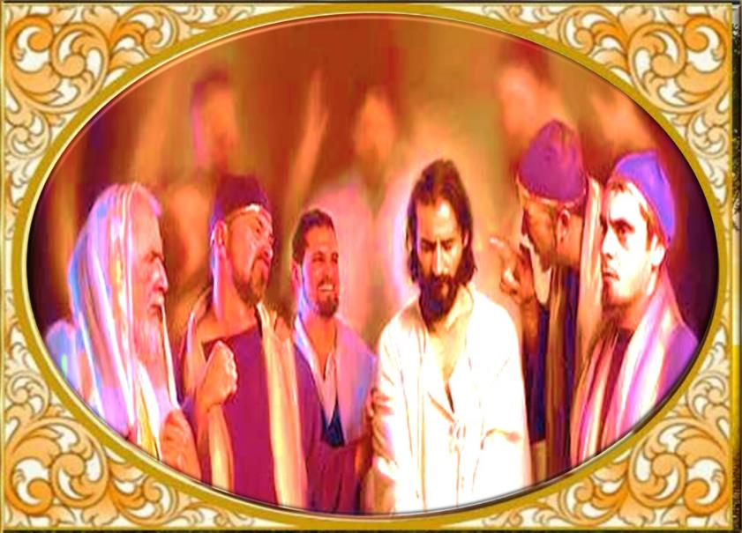
* ¿Qué pasará con los que NO digan a los demás que son seguidores de Jesús?

Slide 19
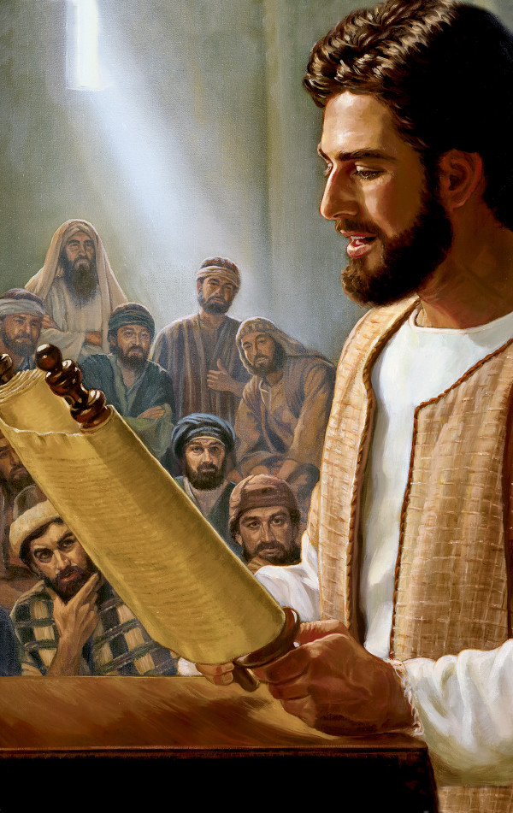
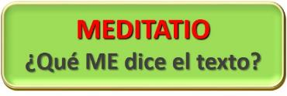
Motivación:
El evangelio de hoy nos ofrece un seguro de vida a todo riesgo: el amor providente de Dios Padre.

Slide 20
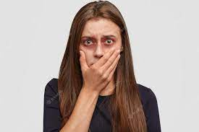
¿Hasta qué punto tenemos miedo de expresar públicamente nuestra fe?
• No tengan miedo.

Slide 21
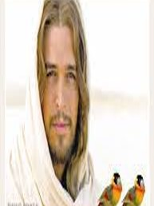
• No teman: ustedes valen más que todos los pájaros.
¿Cuáles son tus miedos más habituales?
¿Cómo te ayuda Dios a superarlos?.

Slide 22
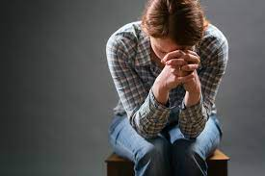
• No tengan miedo a los que matan el cuerpo. ¿Somos conscientes de que vivimos rodeados de cosas que os cuidan el cuerpo y nos pueden matar por dentro?, ¿Qué podemos hacer?

Slide 23
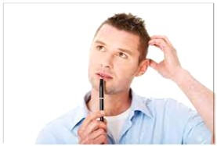
• ¿Soy consciente que mi misión depende de la fuerza y la protección que me da Dios?

Slide 24
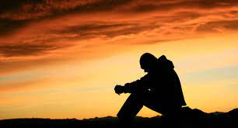
• Si alguno declara a mi favor… ¿En qué medida las decisiones que tomo en mi vida están iluminadas por los criterios de Dios?

Slide 25
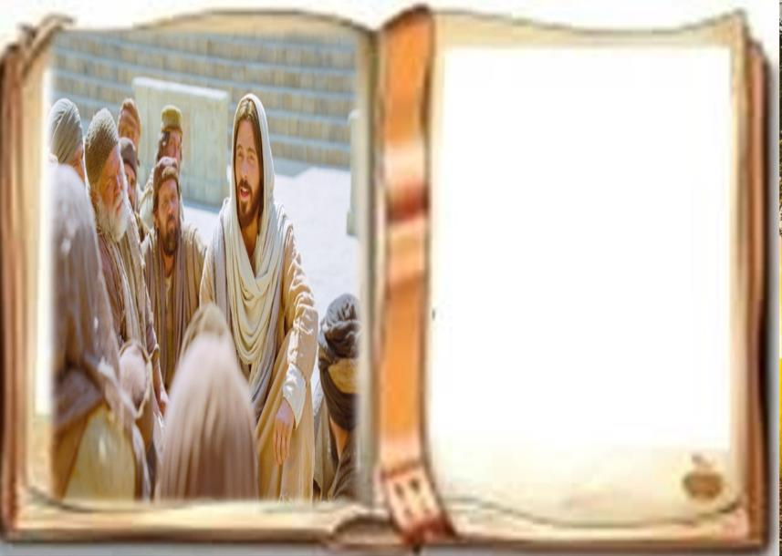
Motivación:
Para vencer las dificultades que encontramos en nuestra vida cristiana es fundamental sabernos hijos amados de un Dios Padre que cuida hasta de los detalles más insignificantes de su creación. Esta certeza de fe la alimentamos en la oración, en el encuentro personal con ese Padre Providente.

Slide 26
• Luego de un tiempo de oración personal, compartimos nuestra oración. Se puede, también, recitar el Salmo 68.

Slide 27
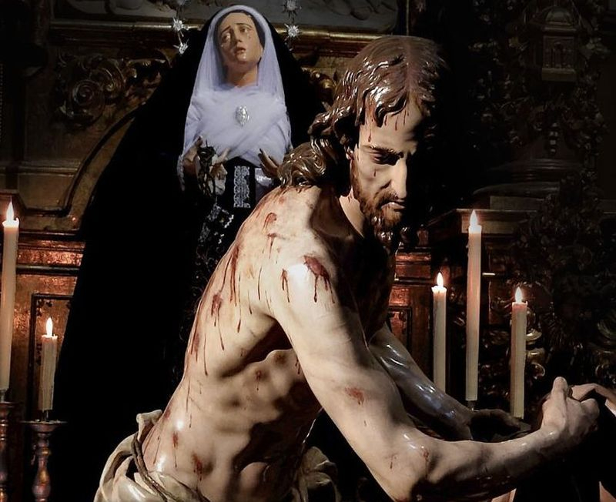
Salmo 68
Por ti he aguantado afrentas, la verguenza cubrió mi rostro. Soy un extraño para mis hermanos, un extranjero para los hijos de mi madre; porque me devora el celo de tu templo, y las afrentas con que te afrentan caen sobre mí.
Que me escuche tu gran bondad, Señor

Slide 28
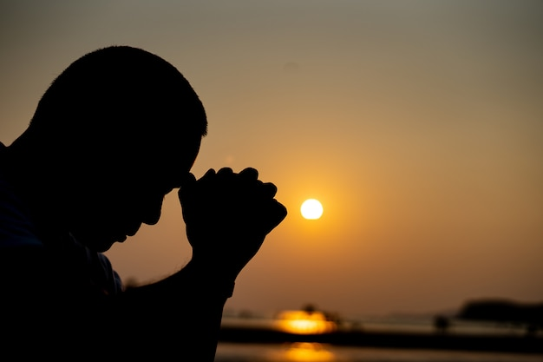
Pero mi oración se dirige a ti, Dios mío, el día de tu favor; que me escuche tu gran bondad, que tu fidelidad me ayude. Respóndeme, Señor, con la bondad de tu gracia; por tu gran compasión, vuélvete hacia mí.
Que me escuche tu gran bondad, Señor

Slide 29
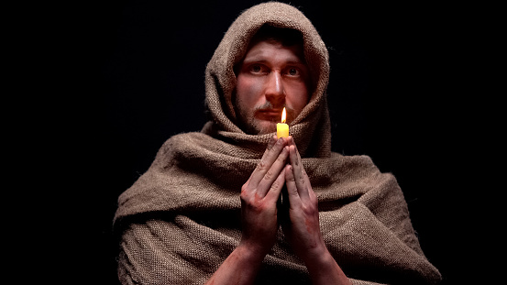
Mirenlo, los humildes, y alégrense, busquen al Señor, y revivirá su corazón. Que el Señor escucha a sus pobres, no desprecia a sus cautivos. Alábenlo el cielo y la tierra, las aguas y cuanto bulle en ellas.
Que me escuche tu gran bondad, Señor

Slide 30
Motivación: San Vicente a los misioneros, sobre la confianza en Dios:
El verdadero misionero no tiene que preocuparse de los bienes de este mundo, sino poner toda su confianza en la providencia del Señor, seguro de que, mientras permanezca en la caridad y se apoye en esta confianza, estará siempre bajo la protección de Dios; por consiguiente, no le sucederá nada malo ni le faltará bien alguno, aunque piense que según lo que aparece todo está a punto de fracasar…

Slide 31
Por eso, hermanos míos, han de esperar que, mientras permanezcan firmes en esta confianza, no sólo se verán libres de todos los males y de todos los accidentes molestos, sino que se verán colmados de toda clase de bienes.
(San Vicente de Paul XI, 732)

Slide 32
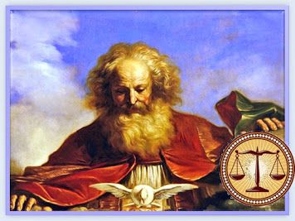
Compromiso:
Tomar conciencia de tantas veces que Dios ha actuado como Padre Providente a mi favor;
compartir estas experiencias con alguna persona desanimada.

Slide 33
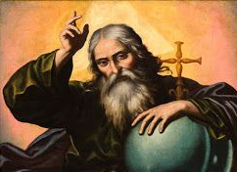
Oración Final
Dios Padre nuestro, que, en Jesucristo, el Señor, nos has llenado
de todos los bienes y nos llamas a no tener miedo en la tarea de llevar a las gentes tu Buena Noticia; ayúdanos en los momentos de duda y dificultad, Tú que nos conoces bien, y haznos ser testigos fieles de tu amor en medio del mundo, este mundo nuestro tan falto de amor, de paz, de esperanza y de justicia.

Slide 34
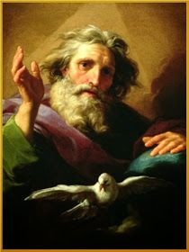
Señor, tu amor sale a nuestro encuentro en miles de situaciones diarias, en las que Tú nos das todo aquello que necesitamos para vivir como hijos tuyos, como hermanos de todos; por eso queremos expresarte ahora nuestra gratitud, por todo lo que somos y tenemos, pues todo nos llega de tus manos generosas de Padre bueno. AMÉN.

Slide 35
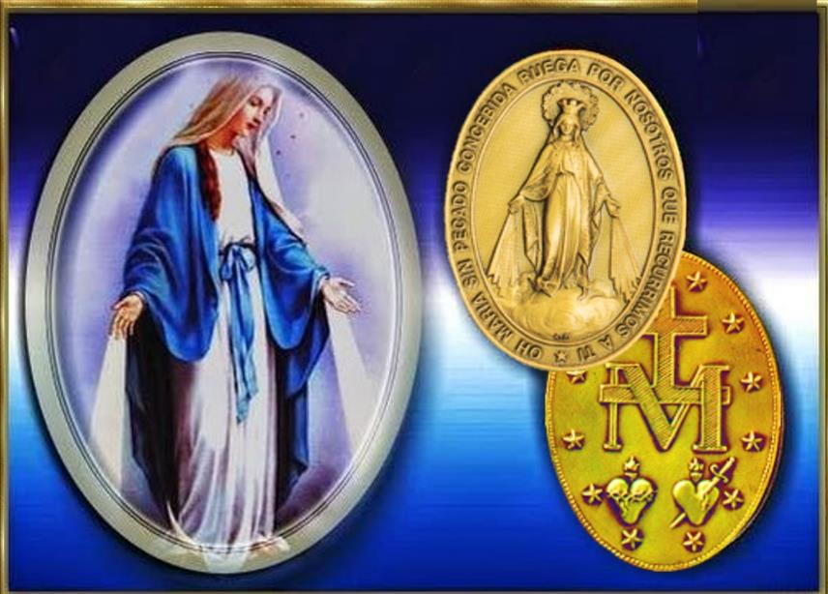
Texto de Lectio Divina: Padre César Chávez Alva (Chuno) C.ongregación de la Misión.
Power Point : Sor Pilar Caycho Vela - Hija de la Caridad de San Vicente de Paúl

